Slide 1

DANCE BUILDING

Slide 2

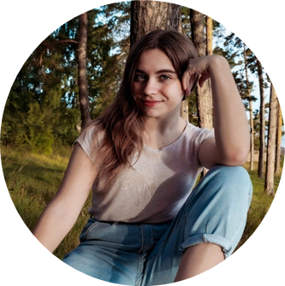
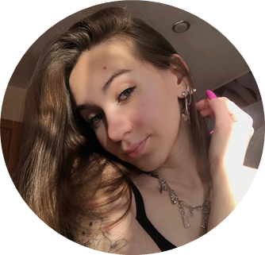
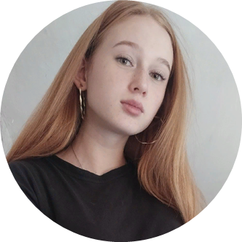
Команда проекта
Тугарёва Арина
Полезные навыки: проведение игр и упражнений на сплочение
Роль: лидер
Агеева Юлия
Полезные навыки: умение танцевать и обучать этому других
Роль: вдохновитель
Сидорова Юлия
Полезные навыки: умение танцевать
Роль: коммуникатор

Slide 3
Проблема
Компании из малого и среднего бизнеса
недостаточная сплоченность коллектива
Решение проблемы
Проведение танцевальных тимбилдингов для сплочения и раскрепощения персонала, умения работать в коллективе, а также слушать и слышать друг друга.

Slide 4
О проекте.
Что есть сейчас.
Существуют организации с не сплоченным коллективом, поэтому мы решили создать и проводить танцевальные тимбилдинги для сплочения и раскрепощения персонала, умения работать в коллективе, а также слушать и слышать друг друга.

Slide 5



Роль проекта в обеспечении технологического суверенитета страны
Роль | Оценка
Инновационность (отметьте нужное) | Инновация мирового уровня Россия Регион Импортозамещение Нет
Рынок НТИ (отметьте нужное) | TechNet SafeNet NeuroNet HomeNet | HealthNet SportNet WearNet EduNet
Сквозные технологии | Название используемой сквозной технологии/ не использует

Slide 6
Целевая аудитория проекта
Компании из малого и среднего бизнеса, где работают девушки до 35 лет, со средней численностью работников - 15 человек(максимум 35 человек).
Низкий уровень сплочённости в коллективе, то есть:
Отсутствие позитивного эмоционального отношения друг к другу
Отсутствие согласованного поведения на достижение единой цели
Частые конфликты в коллективе
Не поддерживается спокойный, доброжелательный эмоциональный фон
Работники не чувствуют себя частью единого целого, не стремятся соответствовать принятым ценностям
Между коллегами нет доверия , взаимопонимания

Slide 7
Потенциальный объем рынка
В Удмуртской Республике осуществляют деятельность 57 090 субъектов малого и среднего предпринимательства, в том числе 192 средних предприятий, 23 050 малых предприятий и микропредприятий и 33 848 индивидуальных предпринимателя.
Без учёта индивидуальных предпринимателей — 23 242 субъектов малого и среднего бизнеса.

Slide 8
Анализ конкурентов
Конкуренты Продукты/Услуги
Тимбилдинги
Фирмы конкуренты в УР
1.Квеструм РФ
2.Логово
3.Форт Боярд
Наши преимущества
Разнообразие тимбилдинга с помощью танца
Быстрый эффект
Можно провести и на улице, и в помещении

Slide 9
Бизнес-модель
Ключевые партнёры | Ключевые виды деятельности | Ценностные предложения |  | Взаимоотношения с клиентами | Потребительские сегменты
 | Ключевые ресурсы |  |  | Каналы сбыта
Структура издержек |  |  | Потоки поступления доходов
НАШ ПРОЕКТ ПОМОГАЕТ НЕСПЛОЧЁННЫМ КОЛЛЕКТИВАМ НАУЧИТЬСЯ РАБОТАТЬ В КОМАНДЕ, ПОМОГАТЬ ДРУГ ДРУГУ
СОВМЕСТНОЕ ПРОВЕДЕНИЕ
СФЕРА УСЛУГ
НЕТ
НИШЕВОЙ РЫНОК
ТЕХНИЧЕСКИЕ И ЧЕЛОВЕЧЕСКИЕ РЕСУРСЫ
Группа ВК
Переменные издержки:
НЕТ
Постоянные издержки:
Реклама
разовые сделки
регулярные доходы от предоставления услуг
+ примерно 15% откладываем

Slide 10
Процесс оказания услуги
Поиск клиентов
Сбор обратной связи
Переговоры с клиентами
Проведение дэнбилдинга
Подготовка к проведению

Slide 11
Процесс оказания услуги
Подготовка удобного просторного помещения.
Установка и настройка оборудования (колонки, ноутбук, светомузыка).
Участники переодеваются в спортивную форму и занимают удобное положение.
Просим коллектив встать в шахматном порядке
Включаем музыку
Проводим небольшую разминку
Показываем непосредственно сами танцевальные движения , а участники должны повторять их.

Slide 12
Цель проекта по SMART
К октябрю 2023 года провести 2 тимбилдинга в студенческой группе за счёт собственных сил и умений, если тимбилдинги будут эффективны, то к 15 декабря 2023 года провести 1 танцевальный тимбилдинг в трудовом коллективе.

Slide 13
Организационный план
Мы выбрали такую организационно-правовую форму, как самозанятый, т.к. здесь самые низкие налоговые ставки: 4% — с платежей от физических лиц, 6% — с юридических.
Самозанятость на себя будет оформлять Агеева Юлия, т.к. непосредственно она будет проводить дэнсбилдинги.

Slide 14
Стартовые инвестиции
Статья затрат | Сумма, руб. | Источник
Техника (ноутбук и колонка) | - | Имеется
Реклама | 2200 | Собственные средства
Форма для Юлии | 5500 | Собственные средства
ИТОГО | 7700

Slide 15
Финансовый план
№ | Статья | Ед. изм | Месяц (за 1 год/либо до срока окупаемости) |  |  |  |  |  | ИТОГО ЗА 6 МЕСЯЦЕВ
 |  |  | 1 | 2 | 3 | 4 | 5 | 6
БЮДЖЕТ ОПЕРАЦИОННОЙ ДЕЯТЕЛЬНОСТИ
1 | ДОХОДЫ | руб. | 7000 | 7000 | 7000 | 14000 | 14000 | 14000 | 63000
2 | РАСХОДЫ | руб.
2.1 | Постоянные расходы
2.1.2 | Реклама | руб. | 1100 | 1100 | 1100 | 1100 | 1100 | 1100 | 6600
2.2 | Переменные расходы
2.2.1 | – | руб. | – | – | – | – | – | – | –
2.3. | Прочие расходы | руб. |  | 1092 | 1096 | 2412 | 2412 | 2412 | 9424
3 | ПРИБЫЛЬ ДО НАЛОГООБЛОЖЕНИ | руб. | 400 | 4808 | 4804 | 10488 | 10488 | 10488 | 41476
4 | НАЛОГИ | руб. | 420 | 420 | 420 | 840 | 840 | 840 | 3780
5 | ЧИСТАЯ ПРИБЫЛЬ | руб. | -20 | 4368 | 4384 | 9648 | 9648 | 9648 | 37696
БЮДЖЕТ ИНВЕСТИЦИОННОЙ ДЕЯТЕЛЬНОСТИ
6 | Стартовые инвестиции | руб. | 6600 | 1100 |  |  |  |  | 7700

Slide 16
Финансовый план
№ | Статья | Ед. изм | Месяц (за 1 год/либо до срока окупаемости) |  |  |  |  |  | ИТОГО ЗА ГОД
 |  |  | 7 | 8 | 9 | 10 | 11 | 12
БЮДЖЕТ ОПЕРАЦИОННОЙ ДЕЯТЕЛЬНОСТИ
1 | ДОХОДЫ | руб. | 14000 | 21000 | 21000 | 21000 | 21000 | 21000 | 182000
2 | РАСХОДЫ | руб.
2.1 | Постоянные расходы
2.1.2 | Реклама | руб. | 1100 | 2000 | 2000 | 2000 | 2000 | 2000 | 17700
2.2 | Переменные расходы
2.2.1 | – | руб. | – | – | – | – | – | – | –
2.3 | Прочие расходы | руб. | 2412 | 3548 | 3548 | 3548 | 3548 | 3548 | 29576
3 | ПРИБЫЛЬ ДО НАЛОГООБЛОЖЕНИ | руб. | 10488 | 15452 | 15452 | 15452 | 15452 | 15452 | 129224
4 | НАЛОГИ | руб. | 840 | 1260 | 1260 | 1260 | 1260 | 1260 | 10920
5 | ЧИСТАЯ ПРИБЫЛЬ | руб. | 9648 | 14192 | 14192 | 14192 | 14192 | 14192 | 118304
БЮДЖЕТ ИНВЕСТИЦИОННОЙ ДЕЯТЕЛЬНОСТИ
6 | Стартовые инвестиции | руб. |  |  |  |  |  |  | 7700

Slide 17
Экономика проекта
№ | Показатель | Ед.изм. | ИТОГО
1 | Объем продаж | шт. | 26
2 | Доходы от операционной деятельности | руб. | 129224
3 | Расходы от операционной деятельности | руб. | 58196
4 | Прибыль (после налогообложения) | руб. | 118304
5 | Точка безубыточности | шт. | 2
6 | Точка безубыточности | руб. | 14000
7 | Срок окупаемости | мес. | 2
8 | Стартовые инвестиции | руб. | 7700
9 | Рентабельность стартовых инвестиций | % | 1,8
10 | Рентабельность затрат | % | 6,4

Slide 18
План реализации проекта
Этапы | янв | фев | мар | апр | май | июн | июл | авг | сен
Инициация
Планирование
Исполнение работ
Мониторинг и контроль
Завершение

Slide 19
Координаты команды проекта
Тугарёва Арина
Контакты: 89827958893
tugareva03@bk.ru
Агеева Юлия
Контакты: 89524083026
ageeva8b@gmail.com
Сидорова Юлия
Контакты: 89042486936
sidorovau0361@gmail.com

Slide 20

Спасибо за внимание!

